Slide 1
Informationen zur Wärmepumpe

Slide 2
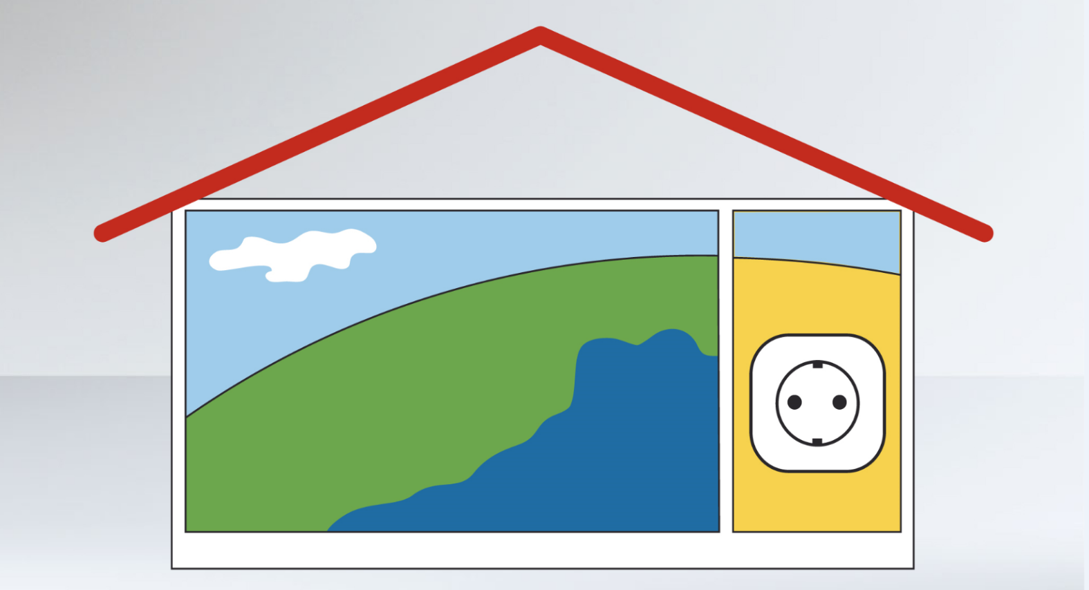
Drei Viertel der Wärme bringt die Umwelt
Energie aus Luft, Erde oder Wasser
Strom
100 % Wärme = 75 % kostenlose Umweltenergie + 25 % Strom (oftmals verbilligte Sondertarife)
Notes:
75 % kostenlose Umweltenergie + 25 % Strom ergibt 100 % Wärme.

Slide 3
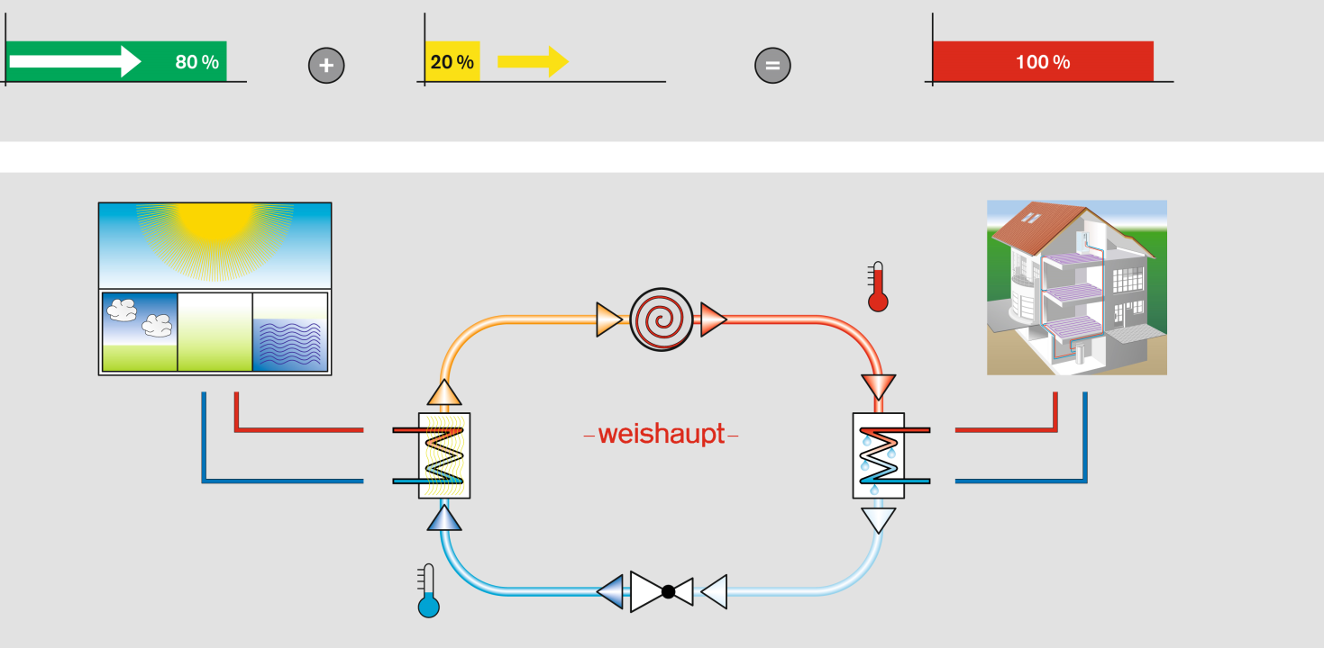
Funktionsweise einer Wärmepumpe
75 %
25 %
Umweltenergie
Elektrische Energie
Heizenergie
Druck-/Temperatur-Erhöhung
Verdichter
Verdampfer
Wärmepumpe
Verflüssiger
Expansionsventil
Druck-/Temperatur-Absenkung
Notes:
4 Bauteile des Kältekreises
Im Verdampfer verdampft Kältemittel. Für die Änderung des Aggregatszustandes von flüssig in dampfförmig, wird eine riesige Menge an Energie benötigt.
Diese wird der Umwelt entnommen. Wasser verdampft bei +100 °C. Das Kältemittel kocht und verdampft bereits bei -45 °C. Daher ist auch -20 °C Luft noch
so heiß, dass das Kältemittel kocht. Das Bauteil selbst ist ein Plattenwärmetauscher.
Im Verdichter wird der Druck und damit auch die Temperatur erhöht. Man kennt dies von einer Fahrradluftpumpe. Hier wird die Luft stark komprimiert und
die Luftpumpe wird warm. Wir setzen hauptsächlich Scroll Verdichter ein, die sehr effizient und leise arbeiten.
Im Verflüssiger gibt das heiße Kältemittel seine Temperatur an das Heizsystem ab. Vom Bauteil her handelt es sich um einen Plattenwärmetauscher.
Im Expansionsventil wird der Druck schlagartig abgebaut. Das Kältemittel kann dann wieder Energie aus der Umwelt aufnehmen, der Kreislauf beginnt von
neuem. Ein bekanntes Expansionsventil ist die Düse in jeder Spraydose (z.B. Haarspray). Auch hier wird der hohe Druck in der Spraydose schlagartig reduziert.
Dieser Kreislauf ist wartungsfrei und hermetisch geschlossen.

Slide 4
Leistungszahl und Jahresarbeitszahl
Leistungszahl =
Die Leistungszahl oder COP ist eine Herstellerangabe, ein Laborwert nach EN 14511
Jahresarbeitszahl =
Die Jahresarbeitszahl (JAZ) betrachtet ein gesamtes Jahr
Heizleistung in kW
elektr. Antriebsleistung in kW
Heizarbeit in kWh/a
elektr. Antriebsenergie in kWh/a
Notes:
Unterschiede JAZ und COP.

Slide 5
Luft/Wasser-Wärmepumpen - Wärmequelle Luft
Notes:
Schematische Aufstellungsbeispiele für Luft/Wasser-Wärmepumpen.

Slide 6
Sole/Wasser-Wärmepumpen - Wärmequelle Erdreich
Notes:
Schematische Aufstellungsbeispiele für Sole/Wasser-Wärmepumpen.

Slide 7
Wasser/Wasser-Wärmepumpen - Wärmequelle ist Grundwasser
Notes:
Schematische Aufstellungsbeispiele für Wasser/Wasser-Wärmepumpen.

Slide 8
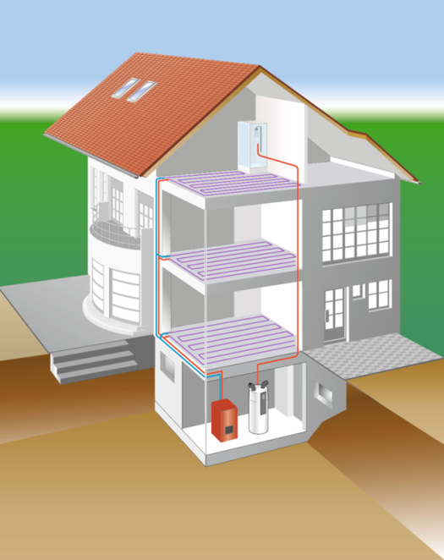
Trinkwasser-Wärmepumpe WWP T 300 WA
Copyright © by Max Weishaupt GmbH, D-88475 Schwendi
Notes:
Die Trinkwasser-Wärmepumpe.

Slide 9
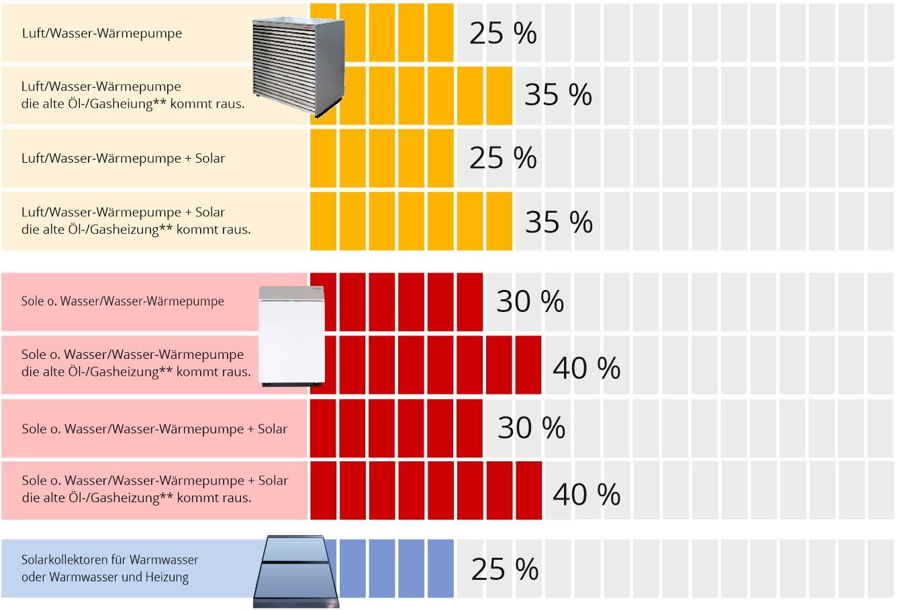
Mögliche Zuschüsse des Bundes (BAFA) zu Ihrer Heizungsmodernisierung* ab 01.01.2023
*Anschaffungs-, Installations-, Abbau- und Entsorgungskosten sowie Kosten der Umfeldmaßnahmen verbunden mit der Modernisierung des förderfähigen Heizsystems - bis zu 60.000 EUR pro Wohneinheit. Beachten Sie das Infoblatt zu förderfähigen Kosten des BAFA.
**Gilt bei Austausch einer Öl-, Kohle-, Nachtspeicher- und Gasetagenheizung (altersunabhängig) oder einer mindestens 20 Jahre lang betriebenen Gasheizung.

Slide 10
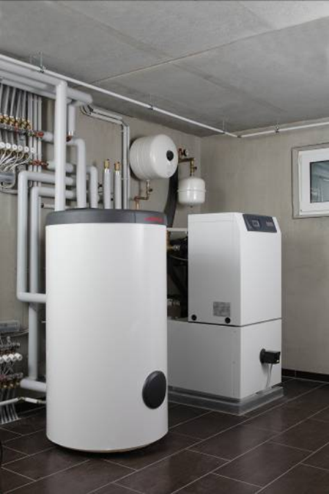
Sole/Wasser-Wärmepumpe im Einfamilienhaus
Notes:
Der Heizraum

Slide 11
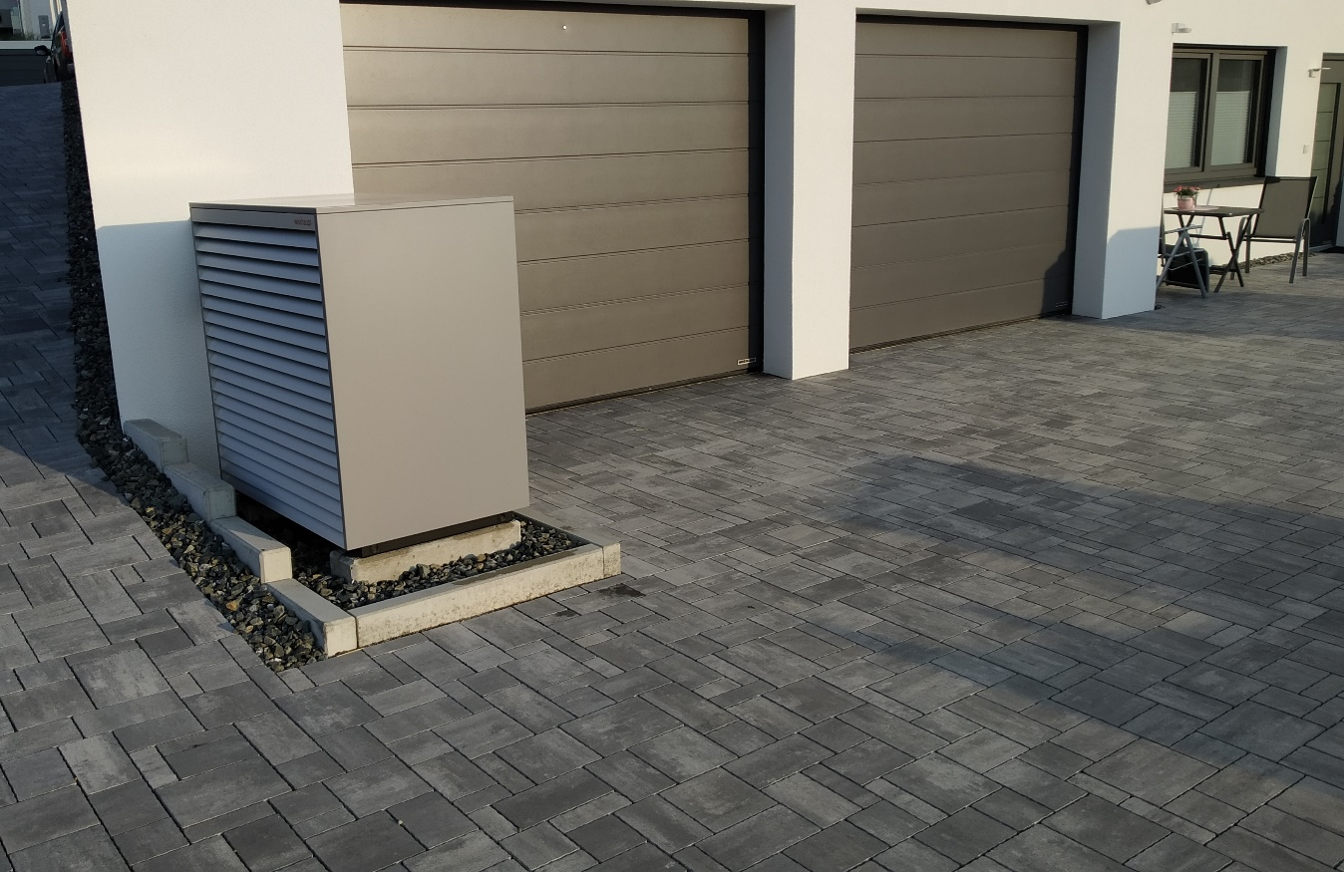
Luft/Wasser-Wärmepumpe im Einfamilienhaus
Notes:
Feldtestanlage bei Familie Ha.

Slide 13
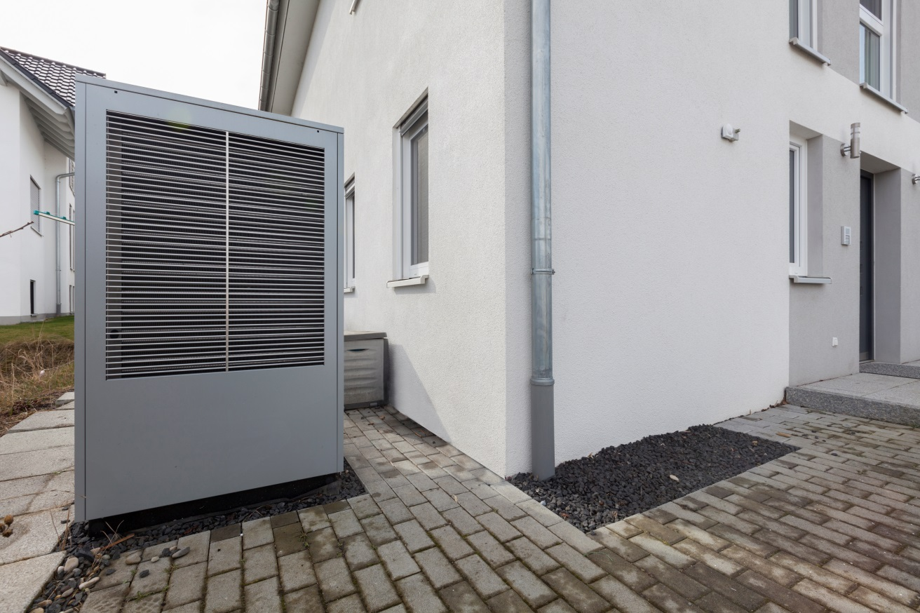
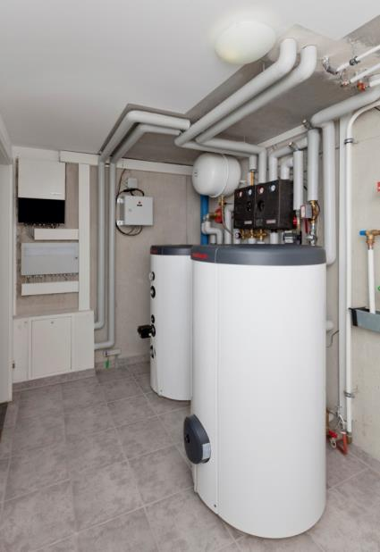
Luft/Wasser-Wärmepumpe im Einfamilienhaus
WWP L …. AD
Notes:
Bauherr B.

Slide 15
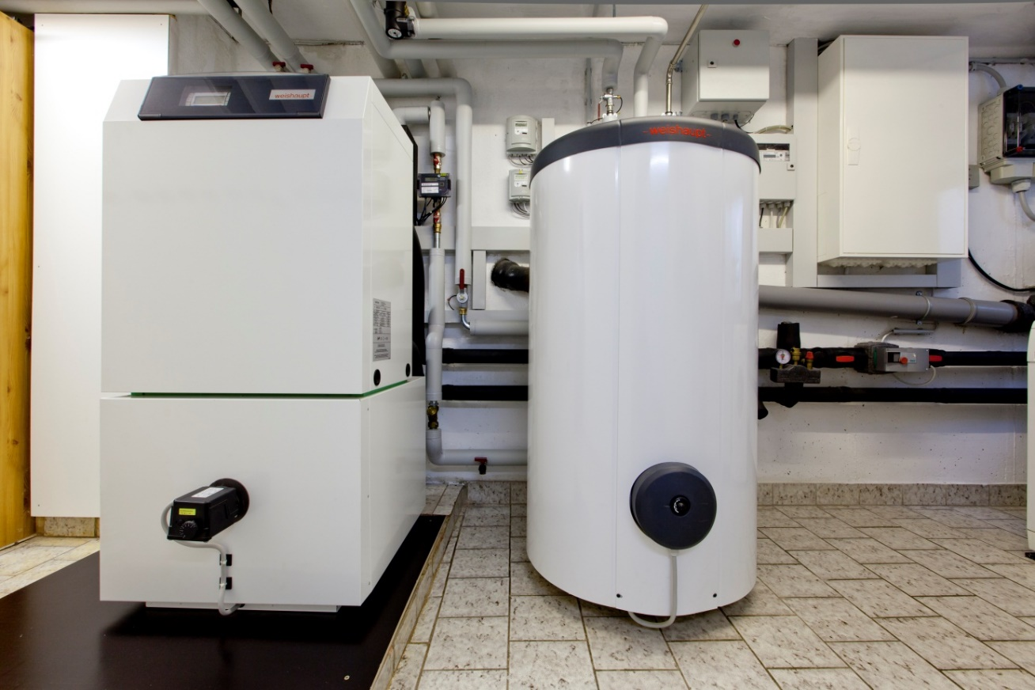
Sole/Wasser-Wärmepumpe im Einfamilienhaus
Notes:
Standardhydraulik. Im Hintergrund sieht man die sehr aufwändige Messtechnik (rechts ein Schrank voller Elektrozähler etc.) vom Fraunhofer ISE.
Rund 100 Parameter werden minütlich aufgezeichnet und über das Funkmodem (Kasten oberhalb des Trinkwasserspeichers)
werden täglich 23 MB reine Daten ins Rechenzentrum zum ISE nach Freiburg geschickt.

Slide 16
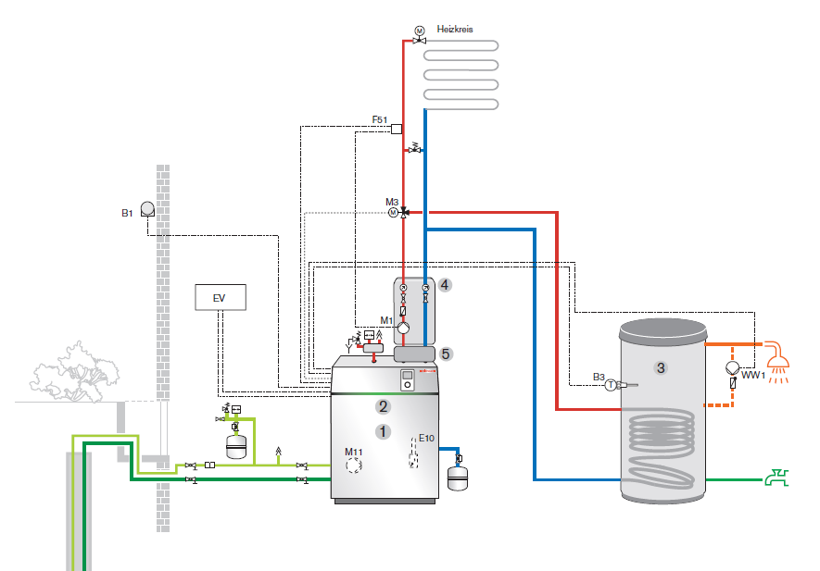

Slide 17
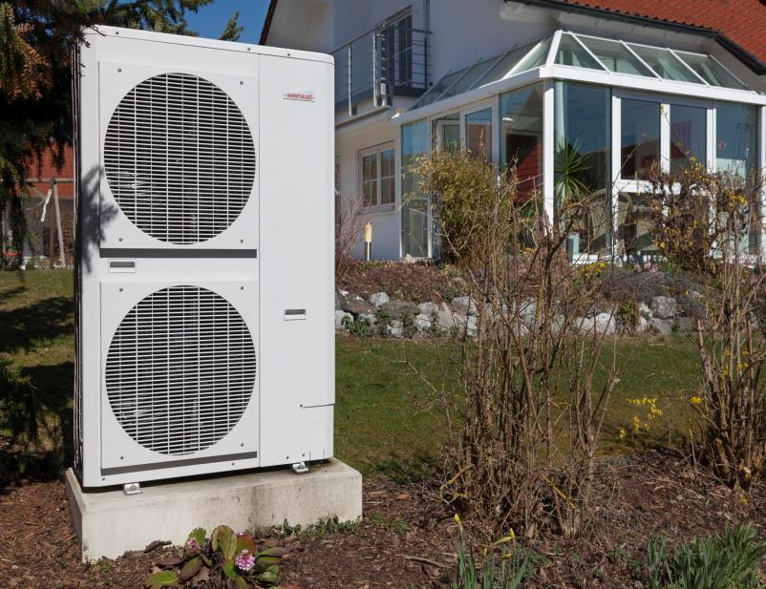
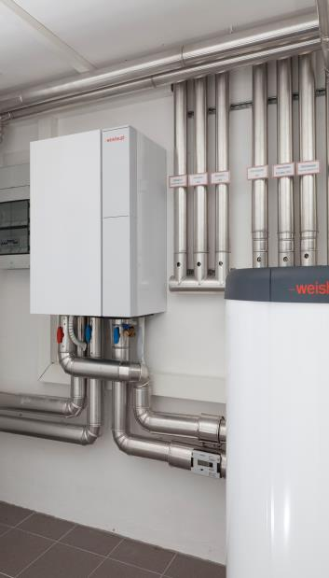
Luft/Wasser-Splittwärmepumpe
Notes:
Split-Wärmepumpe im Bestand.

Slide 19
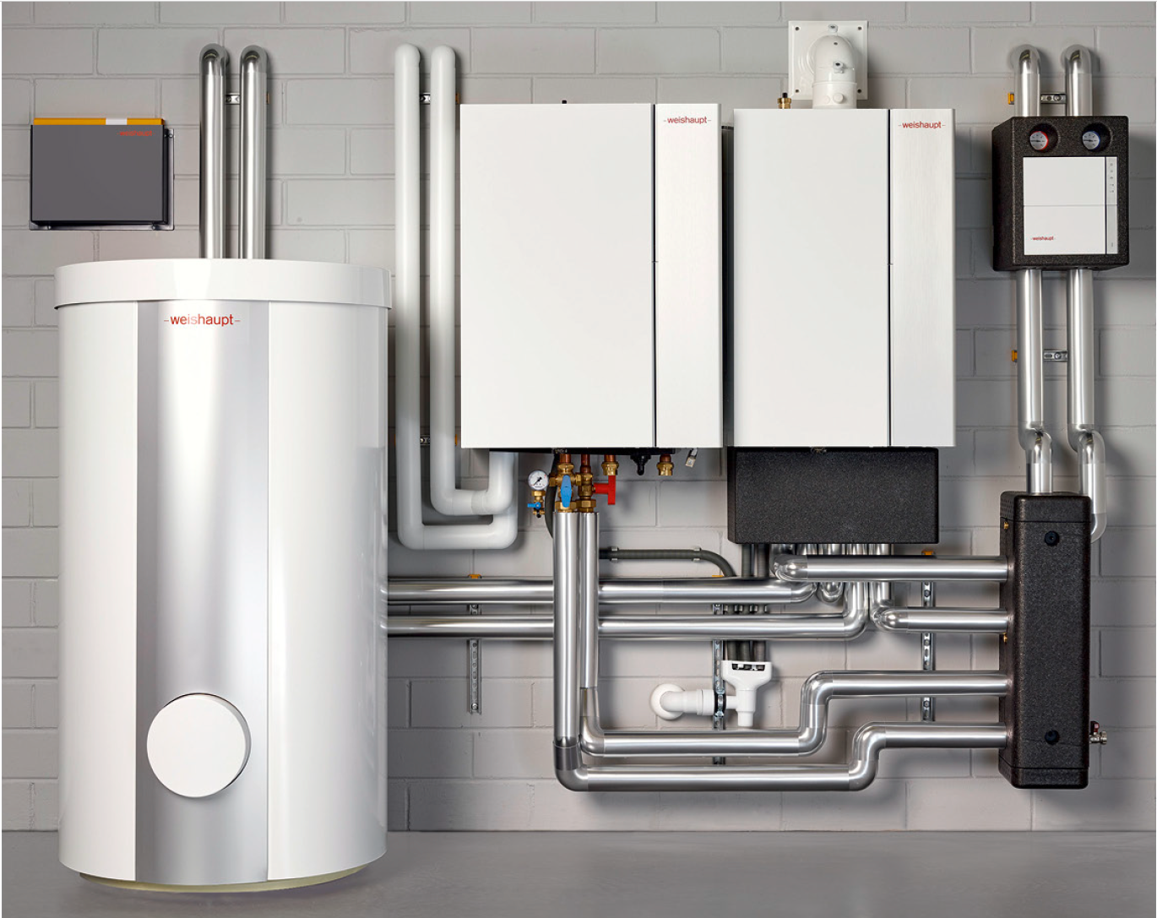
Hybridanlagen

Slide 20
